Slide 1


Slide 2


BÀI 13
ĂN UỐNG HỢP LÍ

Slide 3
TIẾT 1

Slide 4



KHỞI ĐỘNG

Slide 5
KHÁM PHÁ – KẾT NỐI

Slide 6


HOẠT ĐỘNG 1
Xác định việc ăn uống hợp lí và ăn uống không hợp lí

Slide 7
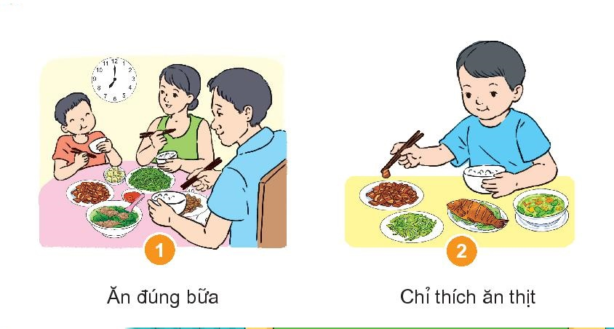
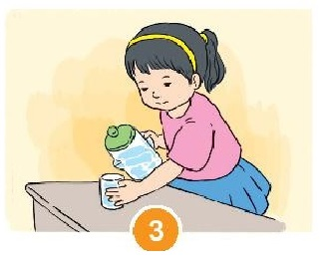
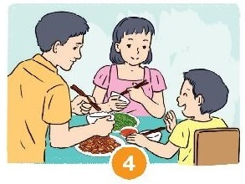
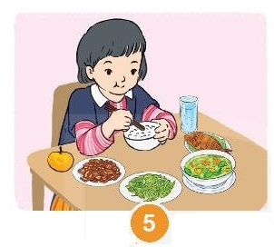
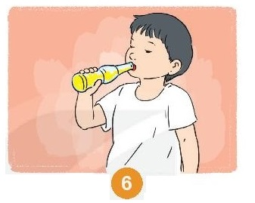
Ăn uống đúng bữa
Chỉ thích ăn thịt
Uống nước đã đun sôi hoặc nước đã khử trùng.
Không ăn quá no
Ăn đủ chất
Chỉ thích uống nước ngọt

Slide 8

Ăn uống đúng bữa

Slide 9
Chỉ thích ăn thịt

Slide 10
Uống nước đã đun sôi hoặc nước đã khử trùng.

Slide 11
Không ăn quá no

Slide 12
Ăn đủ chất

Slide 13
Chỉ thích uống nước ngọt

Slide 14
Ăn uống hợp lí
Uống nước đã đun sôi hoặc nước đã khử trùng.
Ăn uống đúng bữa
Không ăn quá no
Ăn đủ chất

Slide 15
Ăn uống không hợp lí
Chỉ thích ăn thịt
Chỉ thích uống nước ngọt

Slide 16
THỰC HÀNH

Slide 17
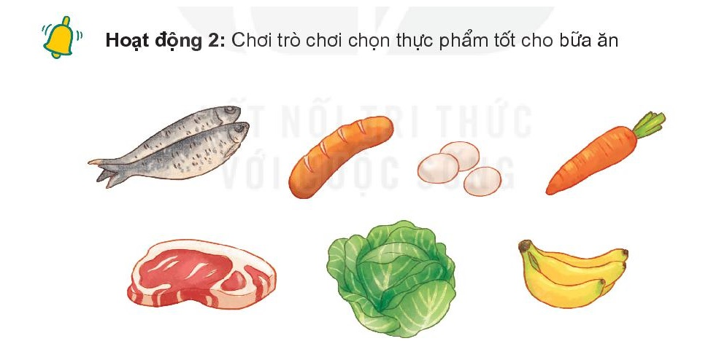
HOẠT ĐỘNG 2
Chơi trò chơi chọn thực phẩm tốt cho bữa ăn

Slide 18
THỰC PHẨM TỐT CHO BỮA ĂN
THỰC PHẨM KHÔNGTỐT CHO BỮA ĂN

Slide 19
VẬN DỤNG

Slide 20

HOẠT ĐỘNG 3
- Cùng bố mẹ lựa chọn thực phẩm tốt cho bữa ăn hàng ngày.
- Rèn luyện thói quen ăn uống hợp lí, vệ sinh an toàn.

Slide 21
TỔNG KẾT
- Ăn uống hợp lí giúp cơ thể khỏe mạnh.
- Ăn uống không hợp lí làm cho cơ thể còi cọc hoặc béo phì và dễ mắc bệnh.
- Các em cần cố gắng rèn luyện để hình thành thói quen ăn uống hợp lí và tránh xa việc ăn uống không hợp lí, có hại cho sức khỏe.

